Slide 1
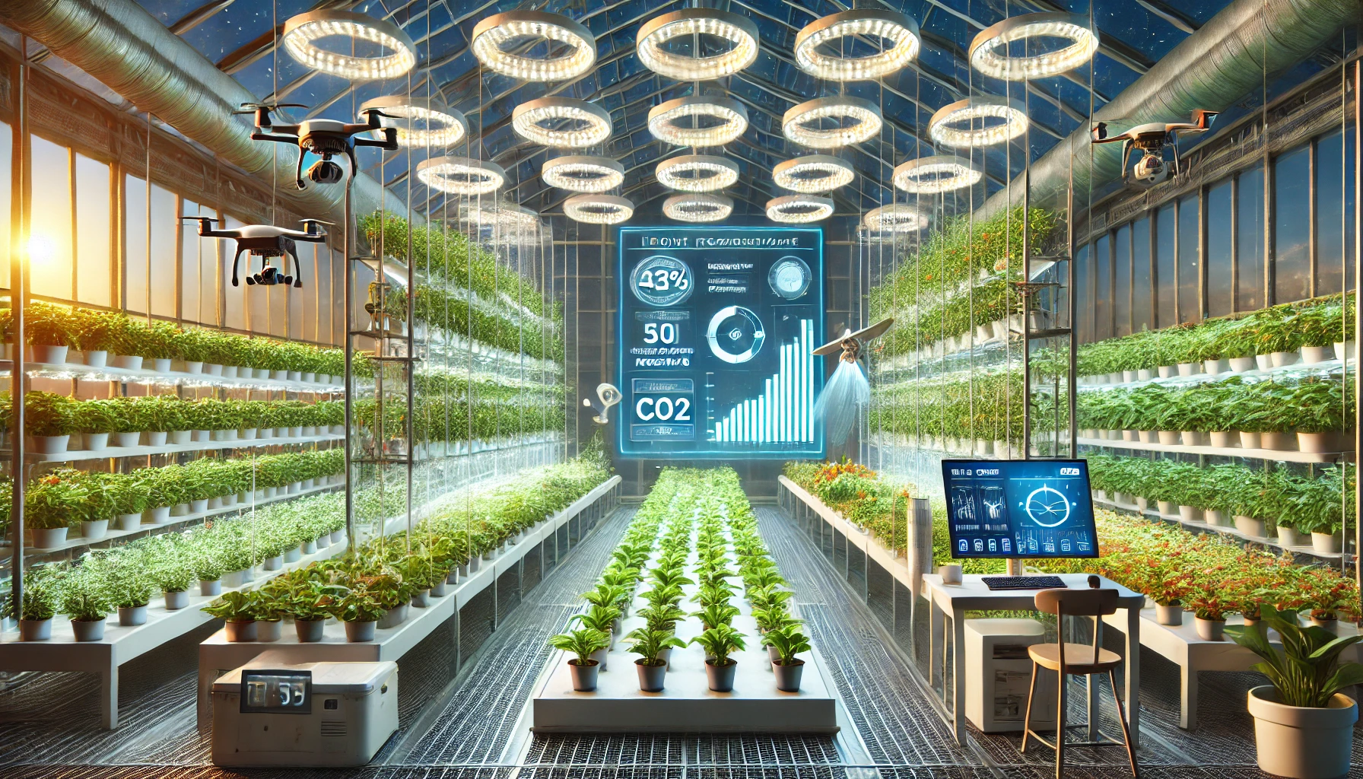


Error uploading image.
Умное сельское хозяйство: теплица
Ибрагимова Райена,
Омуракунова Айлин,
Осмонов Медер,
Тоголокова Айназик CS-16-24

Slide 2
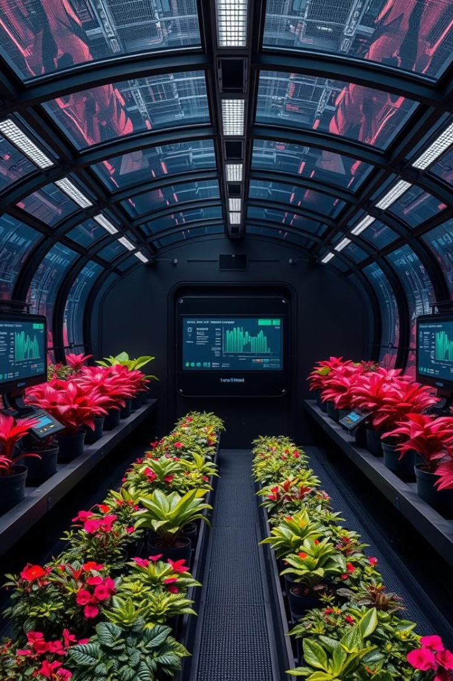
Что такое "умная" теплица?
Автоматизация
Мониторинг
Управление климатом, поливом, освещением и другими факторами.
Сбор данных о температуре, влажности, питательных веществах и т.д.
Аналитика
Интеграция
Использование данных для оптимизации выращивания и повышения урожайности.
Соединение всех систем в единую платформу управления.

Slide 3
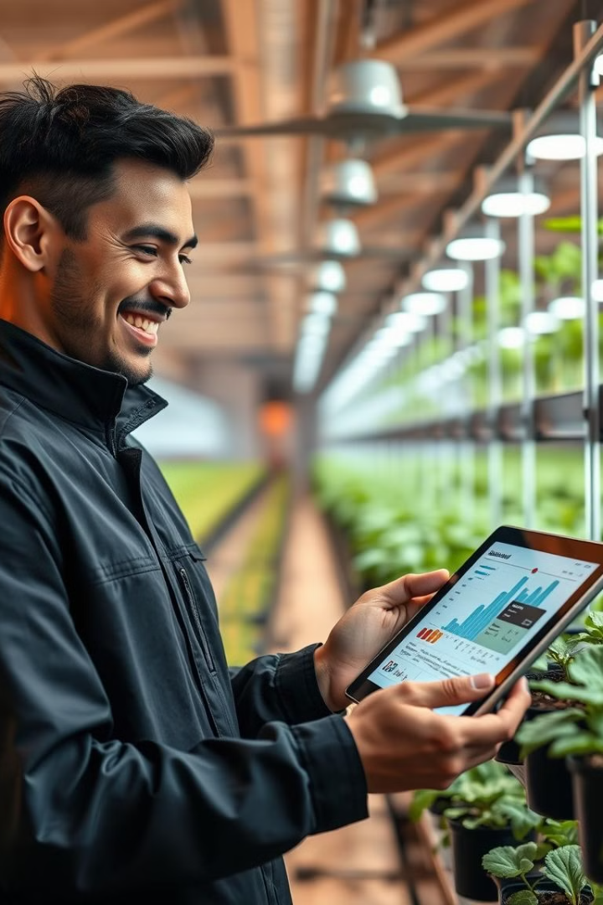
Преимущества использования умных технологий в теплицах
1
1. Повышение урожайности
2
2. Снижение затрат
Экономия воды, удобрений, электроэнергии и рабочей силы.
Оптимальные условия для роста растений, снижение потерь.
3
3. Улучшение качества продукции
4
4. Экологическая устойчивость
Снижение риска болезней и вредителей, более вкусные и питательные продукты.
Более рациональное использование ресурсов, меньше отходов.

Slide 4
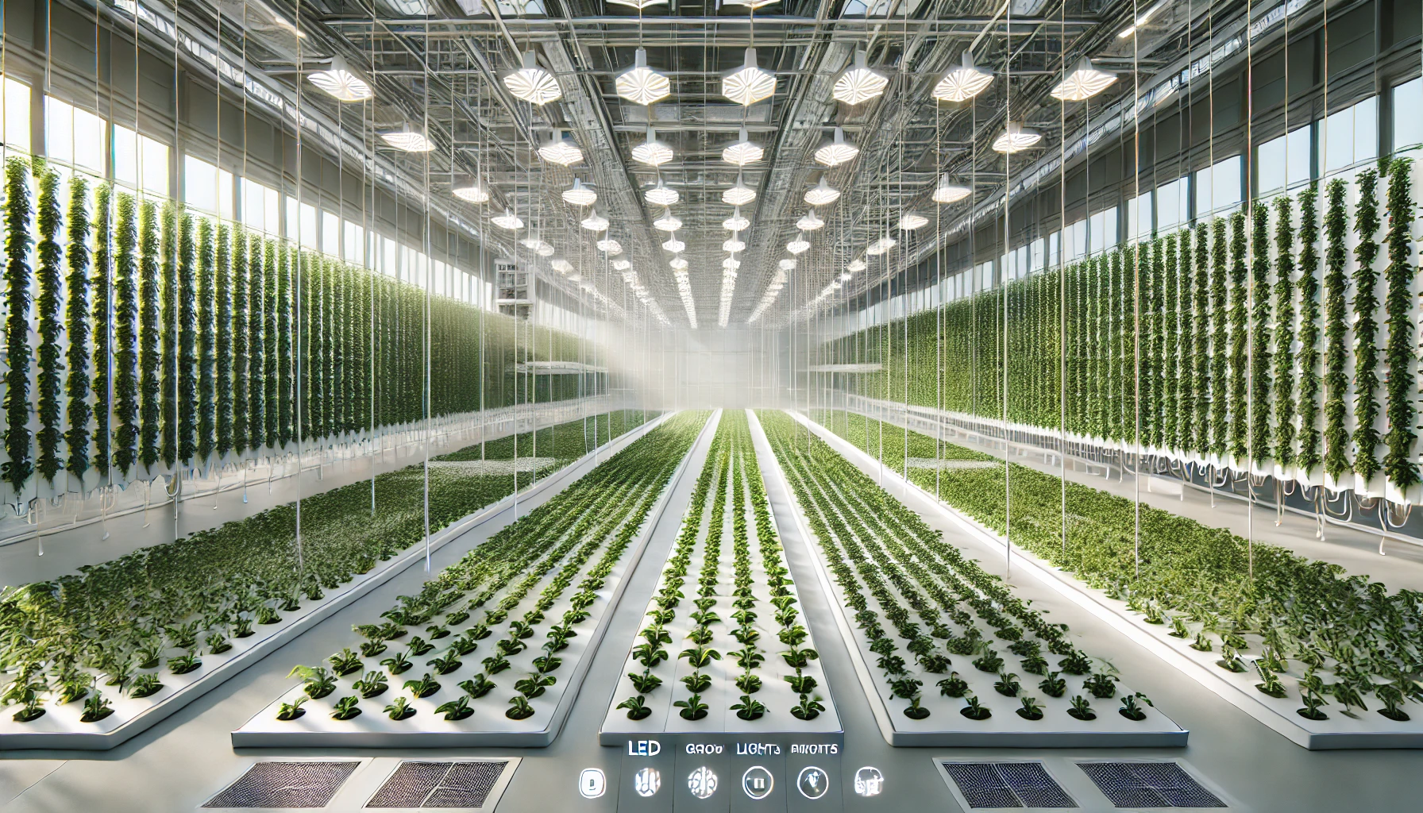




Датчики и системы мониторинга окружающей среды
Температура
Влажность
Измерение температуры воздуха, почвы, воды.
Измерение влажности воздуха и почвы.
Освещенность
Питательные вещества
Измерение интенсивности света.
Измерение уровня питательных веществ в почве.

Slide 5
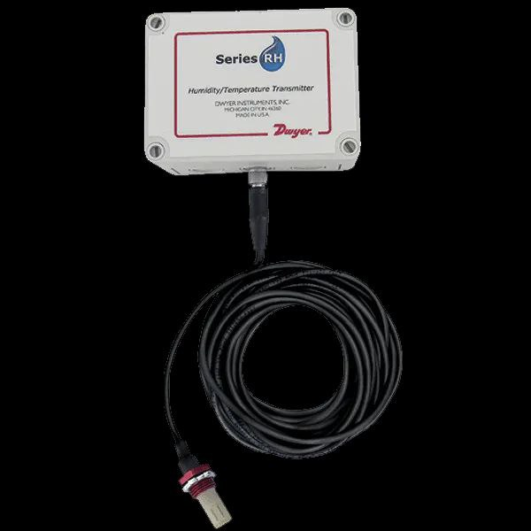
ДАТЧИК ВЛАЖНОСТИ Механизм работы такой системы выглядит примерно так: когда растения начинают потреблять воду из субстрата, датчики влажности фиксируют снижение его влажности и, на основе поступающих от датчиков данных, автоматика, управляющая поливом, повышает подачу воды в оросители.
https://s.alicdn.com/@sc04/kf/H5fb62b4ae82a41cda3b77f1f76cf48c4A.jpg_720x720q50.jpg

Slide 6
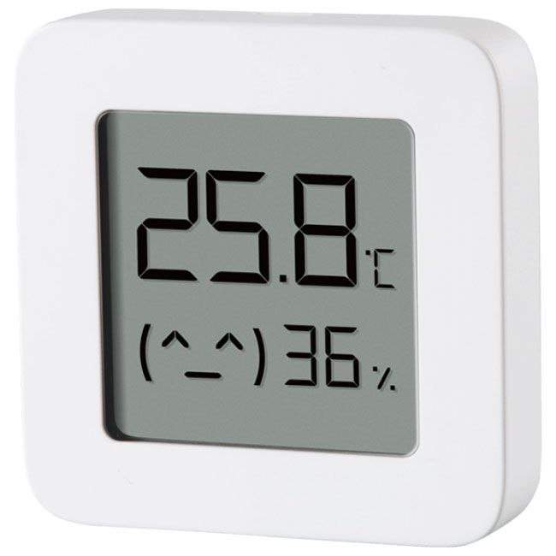
Терморегулятор для теплицы работает на основе сенсоров, которые измеряют текущую температуру внутри теплицы. Когда температура поднимается выше или опускается ниже заданного предела, терморегулятор активирует соответствующие системы для поддержания желаемой температуры.

Slide 7

Датчик освещенности- нужен нам для освещения
Многие растения получают от этого питательные вещества.

Slide 8
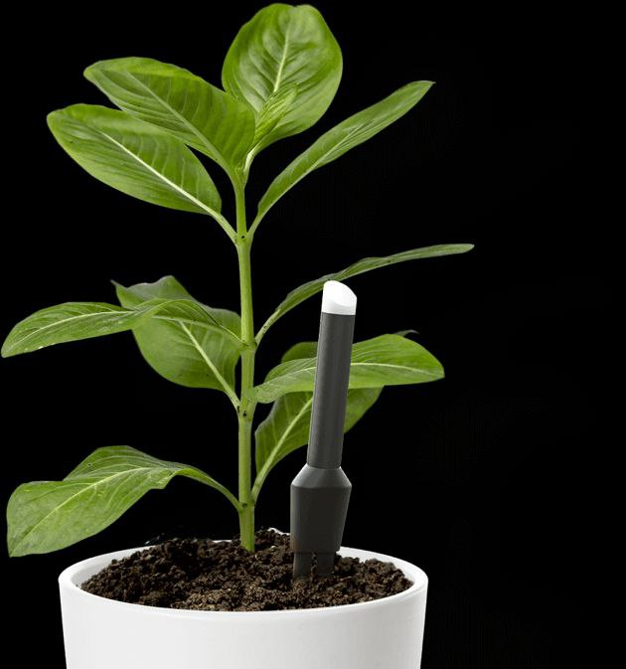
Датчик питательных веществ анализирует содержание и концентрацию минералов в почве или растворе. Он измеряет ключевые параметры, такие как:
NPK (азот, фосфор, калий).
pH почвы.
Электропроводность (EC), которая указывает на общее количество растворенных солей. Датчик погружается в почву или воду.
Сенсоры определяют электрическое сопротивление или проводимость между электродами, что связано с концентрацией ионов питательных веществ.
Полученные данные обрабатываются и передаются на контроллер или облачную платформу.

Slide 9
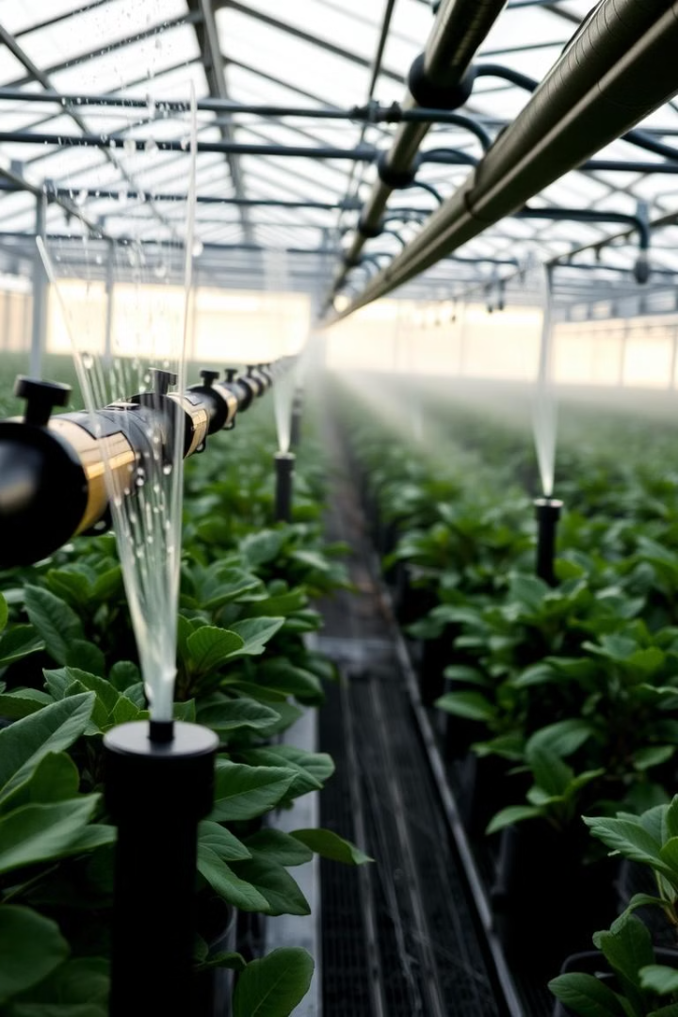
Автоматизация процессов полива и внесения удобрений
1
1. Анализ данных
Датчики собирают информацию о потребности растений в воде и питательных веществах.
2
2. Планирование
Система автоматически планирует полив и внесение удобрений.
3
3. Исполнение
Автоматизированные системы выполняют полив и внесение удобрений.
4
4. Мониторинг
Система отслеживает результаты и корректирует план полива и удобрений.

Slide 10
Куда же направляется вся информация датчиков?
1. Локальный контроллер (локальная сеть)
Датчики передают данные на локальный контроллер или шлюз, который обрабатывает информацию на месте. Например:
Автоматизация полива или вентиляции.
Быстрая реакция на изменения условий (влажность, температура).
2. Облачное хранилище
Данные отправляются на серверы облачного провайдера через интернет. Там они:
Сохраняются для долгосрочного анализа.
Доступны в реальном времени через мобильные приложения или веб-интерфейсы.
3. Централизованная система управления (IoT-платформа)
На IoT-платформе данные анализируются и визуализируются. Система может:
Генерировать отчёты о состоянии почвы, растений или окружающей среды.
Отправлять уведомления о необходимости вмешательства (например, подкормка удобрениями).
4. Устройства пользователя (мобильные и настольные приложения)
Фермеры или управляющие получают данные через приложения:
Просмотр текущих показателей.
Управление системами (включение/выключение полива, настройки параметров).
5. Системы анализа данных и машинного обучения
Собранные данные используются для прогнозов:
Оптимизация выращивания (определение лучшего времени для посадки, полива, уборки).
Анализ климатических изменений или воздействия удобрений.
6. Обратная связь в системы автоматизации
На основе полученных данных умные системы автоматически:
Включают полив, вентиляцию или обогрев.
Регулируют подачу удобрений или CO2.

Slide 11



Перспективы развития умных теплиц в сельском хозяйстве
Устойчивое сельское хозяйство
1
Умные теплицы способствуют устойчивому развитию.
Продовольственная безопасность
2
Повышение урожайности помогает обеспечить продовольственную безопасность.
Инновации
3
Новые технологии в сельском хозяйстве.

Slide 12
Всем спасибо за внимание
Пользуйтесь нашими продуктами!!!!!!!!

